Slide 2
Übersicht
Projektziele
NCAP-Testszenario in Simulation
Objektdetektion mit Kamerasensor
Darstellung Objektliste / Analyse
IEEE-Veröffentlichung
Projektorganisation
Teamstruktur
Aufgabenverteilung
Projektstrukturplan
TP1: Simulation NCAP-Testszenario
…
…
TP2: Objektdetektion mit Kamerasensor
…
…
TP3: Darstellung und Analyse
…
…
Zusammenfassung / Ausblick

Slide 3
Übersicht
Projektziele
NCAP-Testszenario in Simulation
Objektdetektion mit Kamerasensor
Darstellung Objektliste / Analyse
IEEE-Veröffentlichung
Projektorganisation
Teamstruktur
Aufgabenverteilung
Projektstrukturplan
TP1: Simulation NCAP-Testszenario
…
…
TP2: Objektdetektion mit Kamerasensor
…
…
TP3: Darstellung und Analyse
…
…
Zusammenfassung / Ausblick

Slide 4
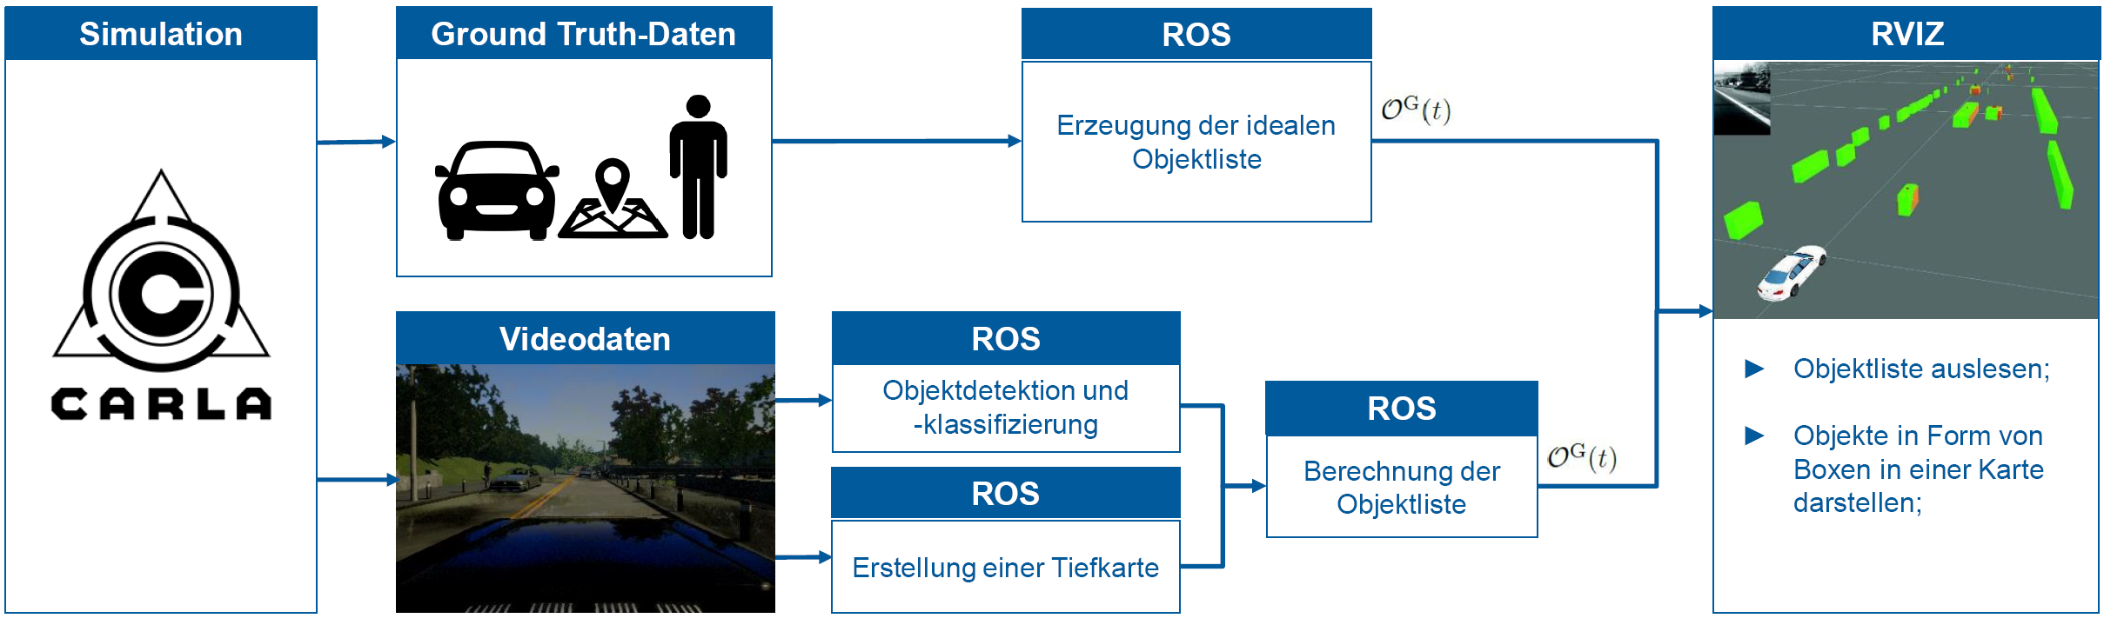
Projektziele
Übersicht

Slide 5
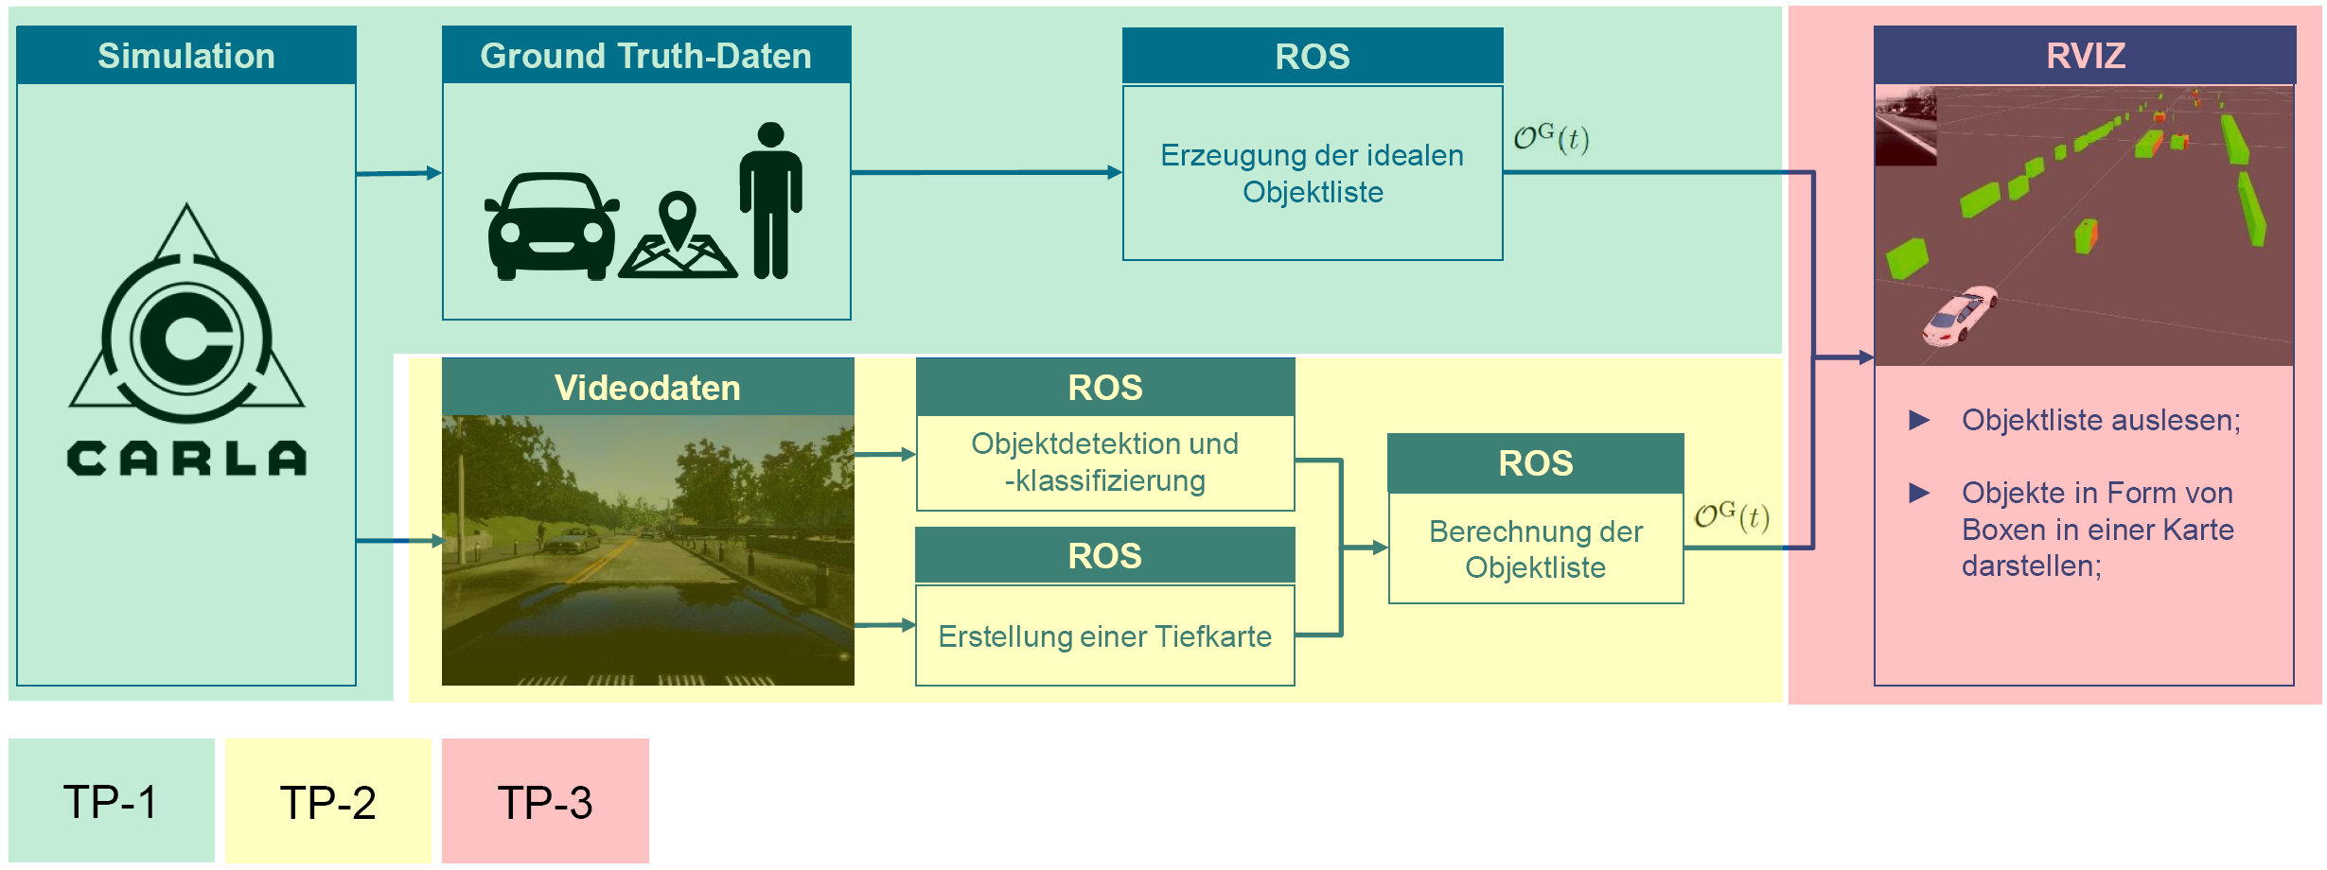
Projektziele
Übersicht
TP-1: NCAP-Testszenario in Simulation
TP-2: Objektdetektion mit Kamerasensor
TP-3: Darstellung / Datenanalyse
→ IEEE-Veröffentlichung

Slide 6
Übersicht
Projektziele
NCAP-Testszenario in Simulation
Objektdetektion mit Kamerasensor
Darstellung Objektliste / Analyse
IEEE-Veröffentlichung
Projektorganisation
Teamstruktur
Aufgabenverteilung
Projektstrukturplan
TP1: Simulation NCAP-Testszenario
…
…
TP2: Objektdetektion mit Kamerasensor
…
…
TP3: Darstellung und Analyse
…
…
Zusammenfassung / Ausblick

Slide 7
Projektorganisation
Teamstruktur und Aufgabenverteilung
Development of an autonomus driving environment model
Fabio Reway Maikol Drechsler
Projektleitung
Christoph Zach
TP 1: Erstellung Simulationsszenario Bereitstellung Ground-Truth Daten
Stephan Schweigard Philipp Korn
TP 2: Auswertung der Sensor-Daten Kamera
Integration des KI-Algorithmus YOLO
Bereitstellung Kamera-Daten
Max Pfaller Denis Rösler Dominik Knauer
TP 3: Darstellung der Objektlisten in RVIZ Erstellung einer GUI zum post processing Auswertung der generierten Daten
Tobias Wagner Maximilian Haindl Christoph Zach

Slide 8
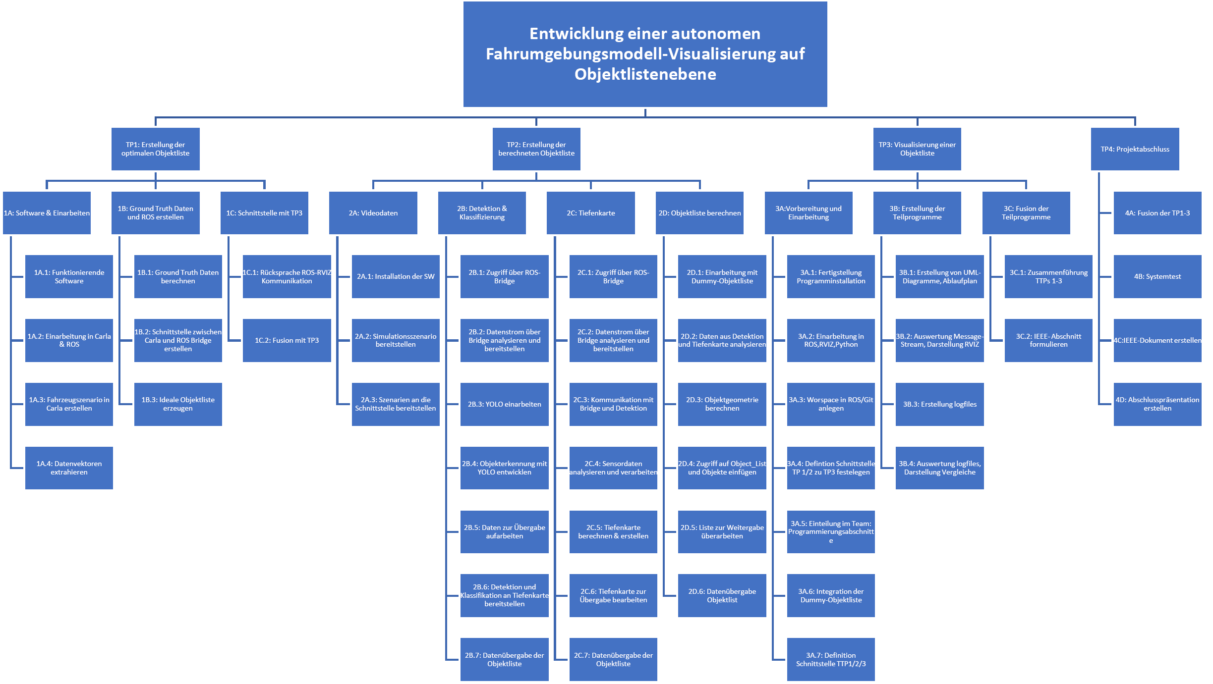
Projektorganisation
Projektstrukturplan

Slide 9
Übersicht
Projektziele
NCAP-Testszenario in Simulation
Objektdetektion mit Kamerasensor
Darstellung Objektliste / Analyse
IEEE-Veröffentlichung
Projektorganisation
Teamstruktur
Aufgabenverteilung
Projektstrukturplan
TP1: Simulation NCAP- Testszenario
CARLA 0.9.8 Simulator
Car-to-Pedestrian Nearside Child 50 % Test
Generierung GT Daten
Publizieren GT Daten in 2 Topics
TP2: Objektdetektion mit Kamerasensor
…
…
TP3: Darstellung und Analyse
…
…
Zusammenfassung / Ausblick

Slide 10
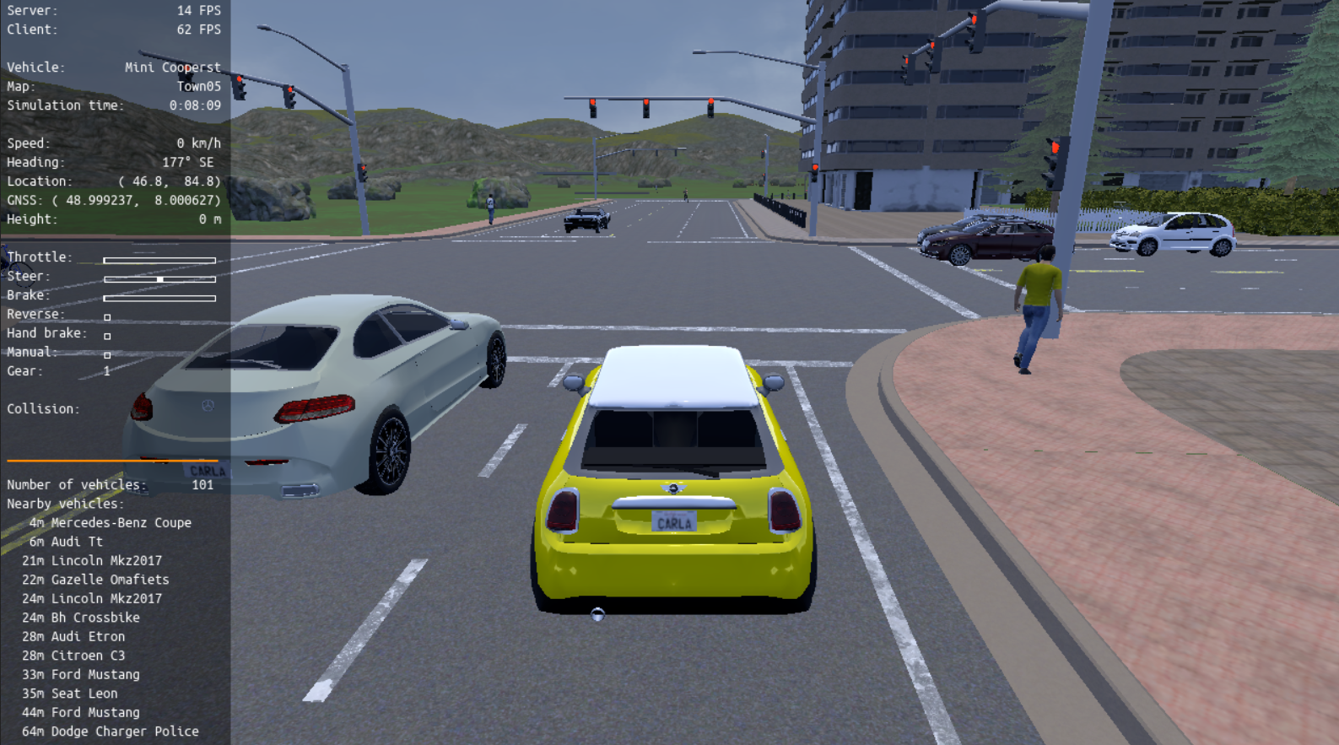
Teilprojekt 1: Simulation NCAP-Testszenario
CARLA 0.9.8 Simulator
Karten, Fahrzeuge und Passanten frei wähl- bzw. positionierbar
Volle Kontrolle über statische und dynamische Aktoren, Wetterbedingungen und Lichtverhältnisse
Variable Sensorpositionierung
Ausführbar mit Python API
ROS Integration
Ausschnitt aus CARLA mit diversen erzeugten Fahrzeugen und Passanten [1]

Slide 11
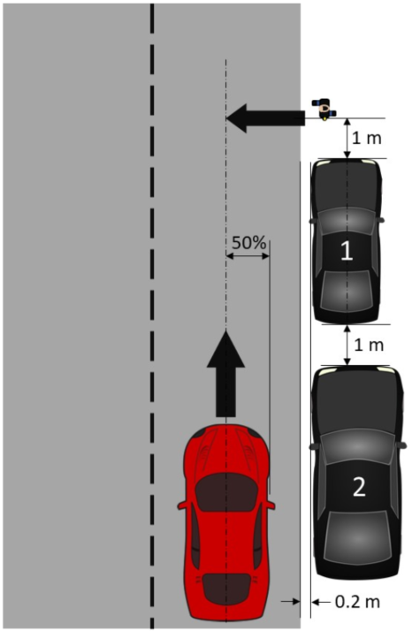
Teilprojekt 1: Simulation NCAP-Testszenario
NCAP Car-to-Pedestrian Nearside Child 50 % Test (CPNC-50)
Eckdaten | CPNC-50 Testszenario
Geschwindigkeit Ego-Fahrzeug | 40 km/h
Geschwindigkeit Fußgänger | 5 km/h
Weg und Körperhaltung des Fußgängers | Aufrechtes überqueren der Straße von R-nach-L
Körpergröße des Fußgängers | Kind
Relative Überlappung | 50 %
Startposition Ego-Fahrzeug | 100 m hinter dem Kind
Startposition Kind | 7 m rechts vom 50 % Punkt des Ego-Fahrzeugs
NCAP CPNC-50 Testszenario (Zeitpunkt: Kind wird für das Ego-Fahrzeug sichtbar) [2]

Slide 12
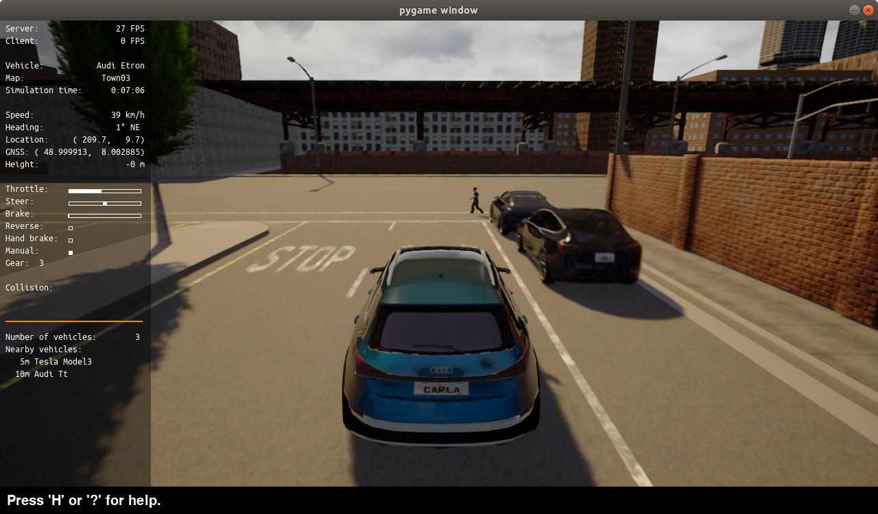
Teilprojekt 1: Simulation NCAP-Testszenario
NCAP Car-to-Pedestrian Nearside Child 50 % Test (CPNC-50)
CARLA NCAP CPNC-50 Testszenario (Zeitpunkt: Kind wird für das Ego-Fahrzeug sichtbar)

Slide 13
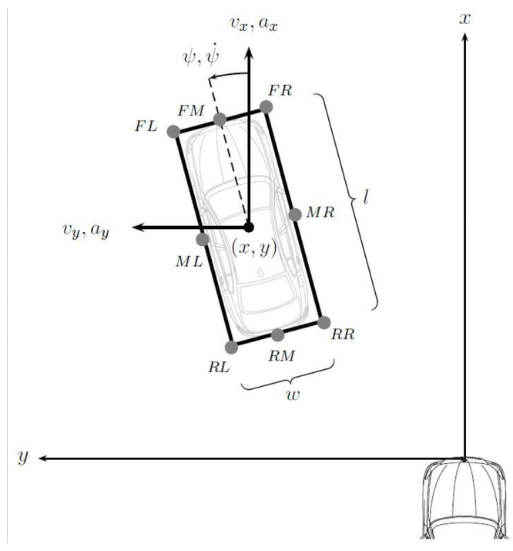
Teilprojekt 1: Simulation NCAP-Testszenario
Generieren der Ground-Truth Daten
Objects List message Vektor | Erzeugung | Bedeutung
Classification | Bounding box (statisch) | Klassifizierung der Objekte in Gruppen
Dimension | Bounding box (statisch) | Abmessungen der Objekte
Features | Bounding box (statisch) | Sichtbare und verdeckte Kanten der Objekte
Geometric | Dynamisch berechnet | Position, Geschwindigkeit und Ausrichtung der Objekte relativ zum Ego-Fahrzeug
Koordinatensystem der Fahrzeuge und des Fußgängers (Mitte) bzw. des Ego-Fahrzeugs (unten rechts) [3]

Slide 14
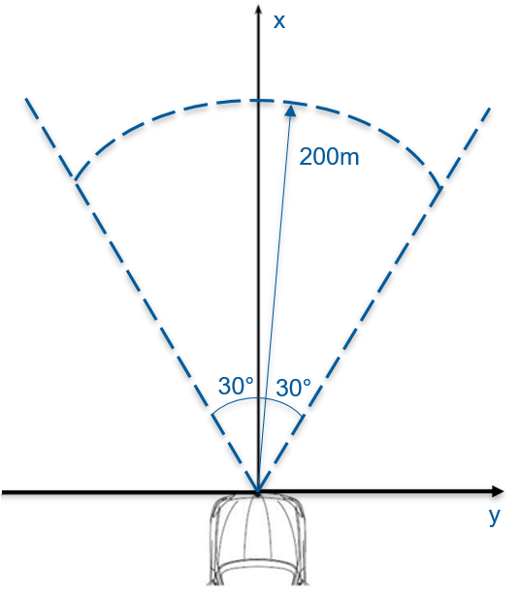
Teilprojekt 1: Simulation NCAP-Testszenario
Publizieren der Ground-Truth Daten in 2 Topics
Topic 1 | Sichtweise | Publizierte Daten
1.) | FOV der Kamera | Objekte im Sichtfeld der Kamera (200 m, Öffnungswinkel gesamt 60 °, Position Front-Mitte des Ego-Fahrzeugs)
2.) | Godmode | Alle erzeugten Objekte über den gesamten Testzeitraum
Topic 2 | Sichtweise | Publizierte Daten
 | Ego-Fahrzeug | Geometrische Objektdaten des Ego-Fahrzeugs
FOV der Kamera im Ego-Fahrzeugs

Slide 15
Bildquellen
[1] https://carla.readthedocs.io/en/0.9.8/adv_rendering_options/
[2] https://www.iihs.org/media/f6a24355-fe4b-4d71-bd19 0aab8b39aa7e/TfEBAA/Ratings/Protocols/current/test protocol pedestrian aeb.pdf
[3] https://d-nb.info/113647157X/34

